Slide 1
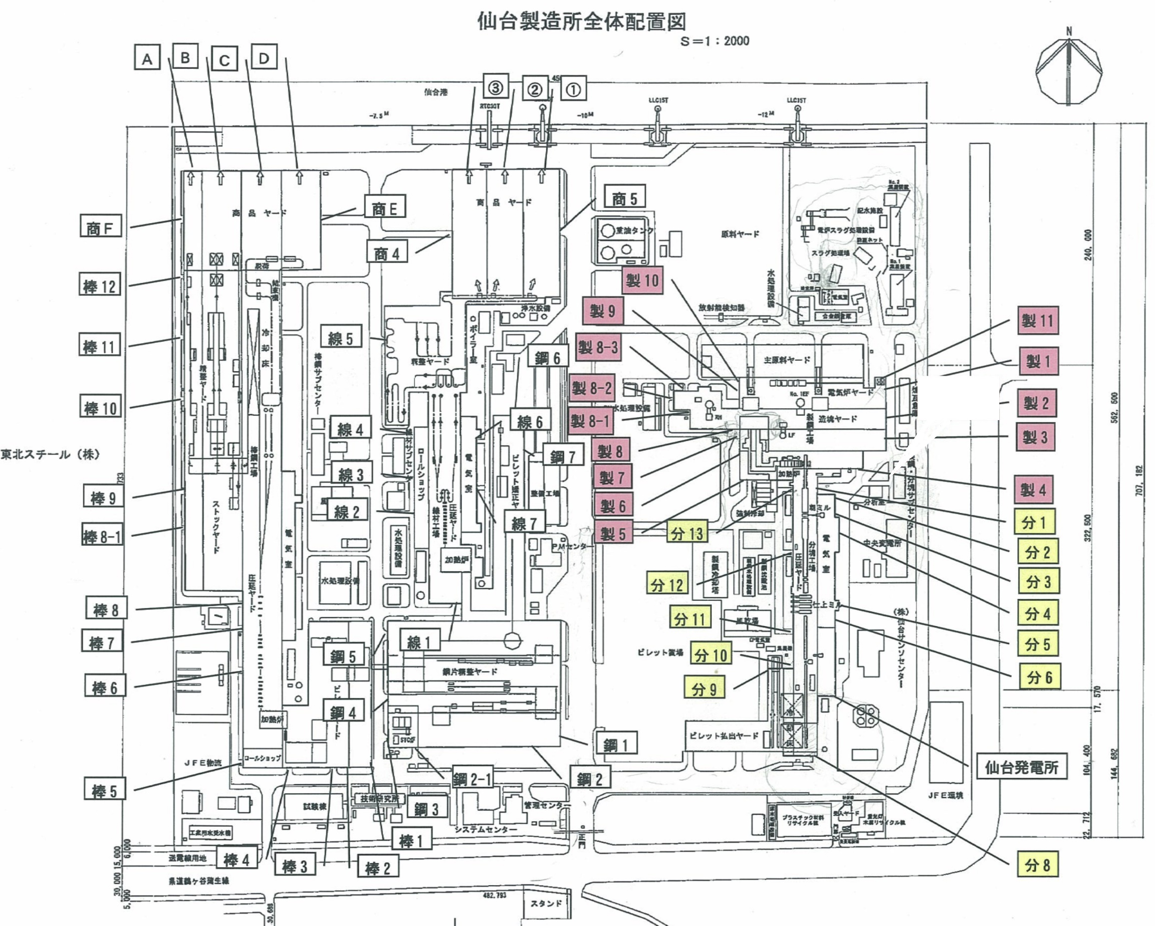
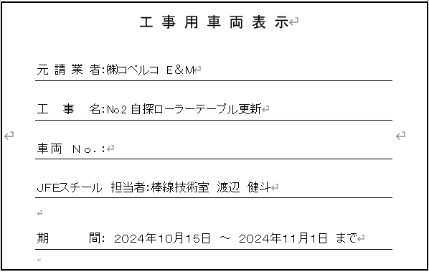
棒線サブセンターへの行き方
入構教育
駐車場
棒線サブ
詰所
ハウス
工事用車両表示があれば
車内から守衛に見せるだけで
車内の全員が正門を通過可能
帰りも同じ
道路に穴が多いので注意
（特にガソスタより奥）
ガソスタ
無い場合は守衛室に立ち寄り
名簿に名前を書いて入構する
また車両の一時許可書を貰える
赤字の道なら一通なし
総合サブ
管理棟
車両の許可証は
ダッシュボードに掲示する
守衛室
正門

Slide 2
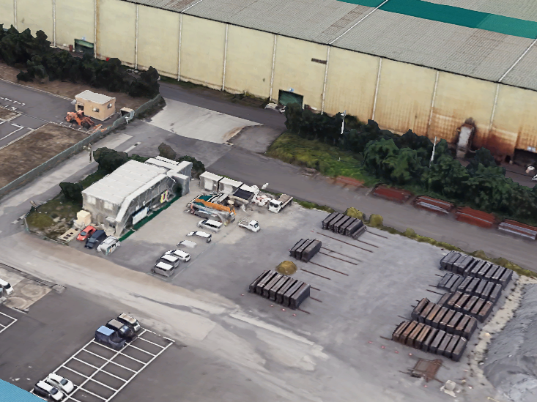
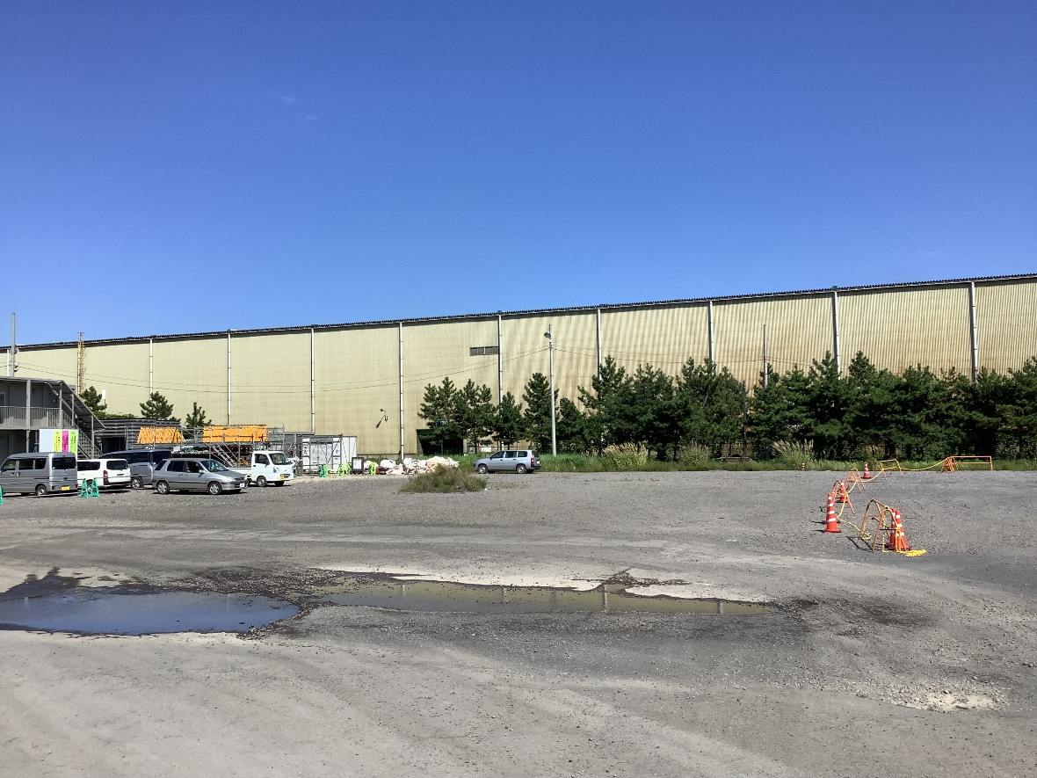
仮設ハウス用地の貸与
棒11
直棒精整工場
JFEｺﾝﾌｫｰﾑ
15m
占有期間：10/15(火)～31(木)
占有場所：15ｍ×30m（左図）
→450m²
使用用途：仮設ハウス(5.0m×5.6m)
→28m²
車両13台（15m²/台）
→195m²
ﾊｳｽ
30m
植え込み
貸与
コーン

